Slide 1
Аддитивное производство полуфабрикатов для композиционной
и тугоплавкой керамики

Slide 2
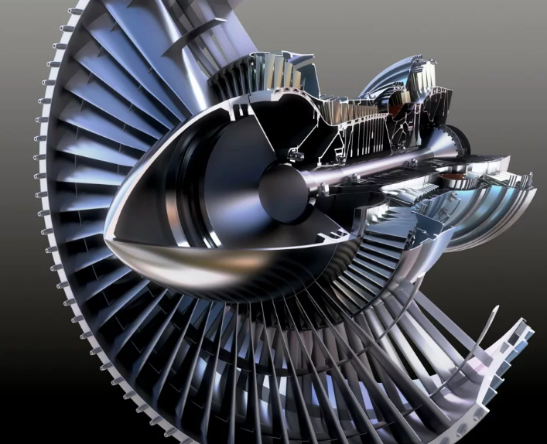
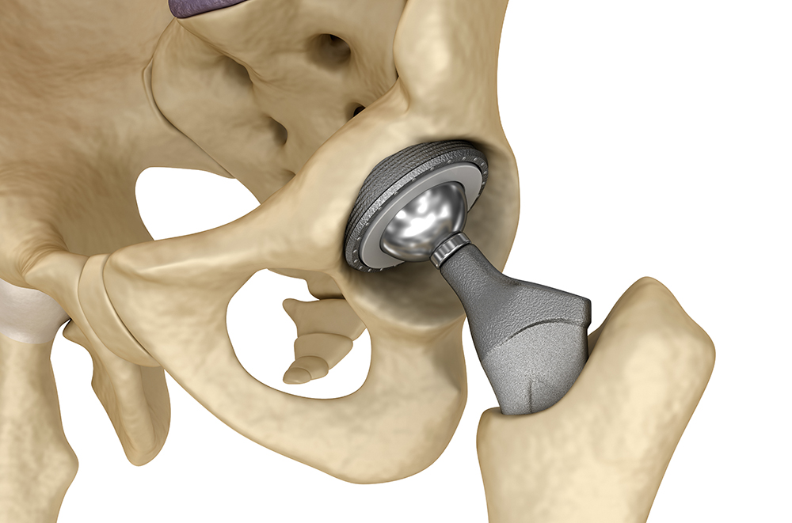
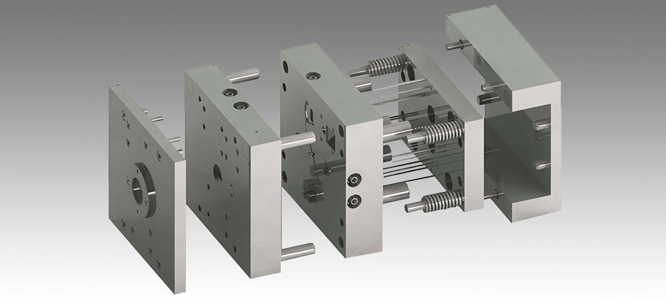
Целевая аудитория
Производители изделий сложных или нестандартных форм из износостойких материалов, которые невыгодно или проблематично изготовить литьем или прессованием
Износостойкие в стадии
прототипирования
Индивидуальные протезы
и импланты
Формы для
литья/прессования

Slide 3
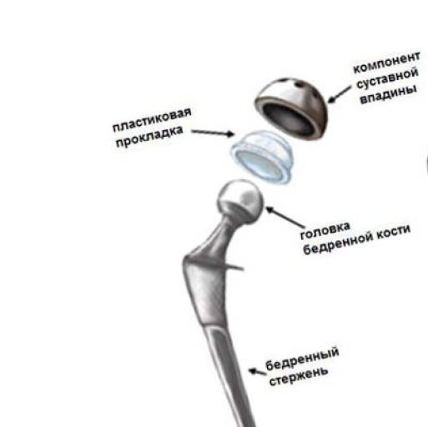
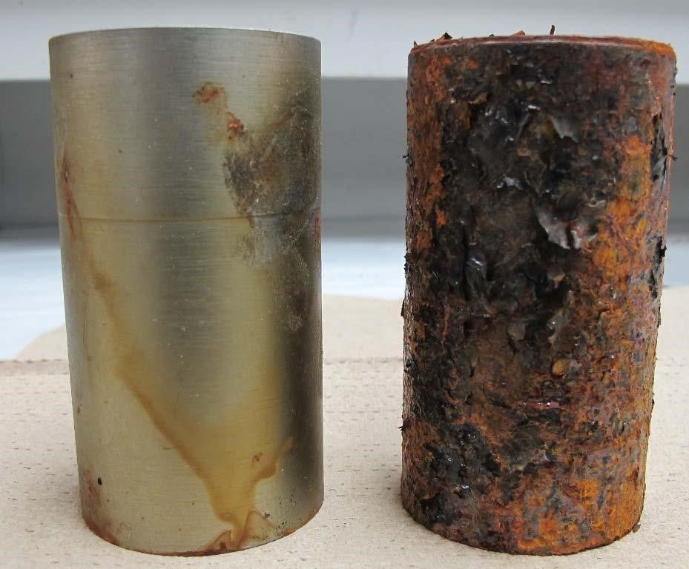
Проблемы изготовления износостойких изделий
Низкие технические свойства легкообрабатываемых материалов
Старение или скалывание защитных покрытий
Увеличение стоимости и длительности механической обработки пропорционально износостойкости изделий
Средний срок службы эндопротеза с пластиковой прокладкой 10-15 лет
Сталь не образует плотной защитной
оксидной пленки

Slide 4
Решение
Использование высокопрочной тугоплавкой керамики: SiC, ZrO₂ и армированных композитов на их основе
Исключение черновой обработки и минимизация финишной путем 3D печати

Slide 5
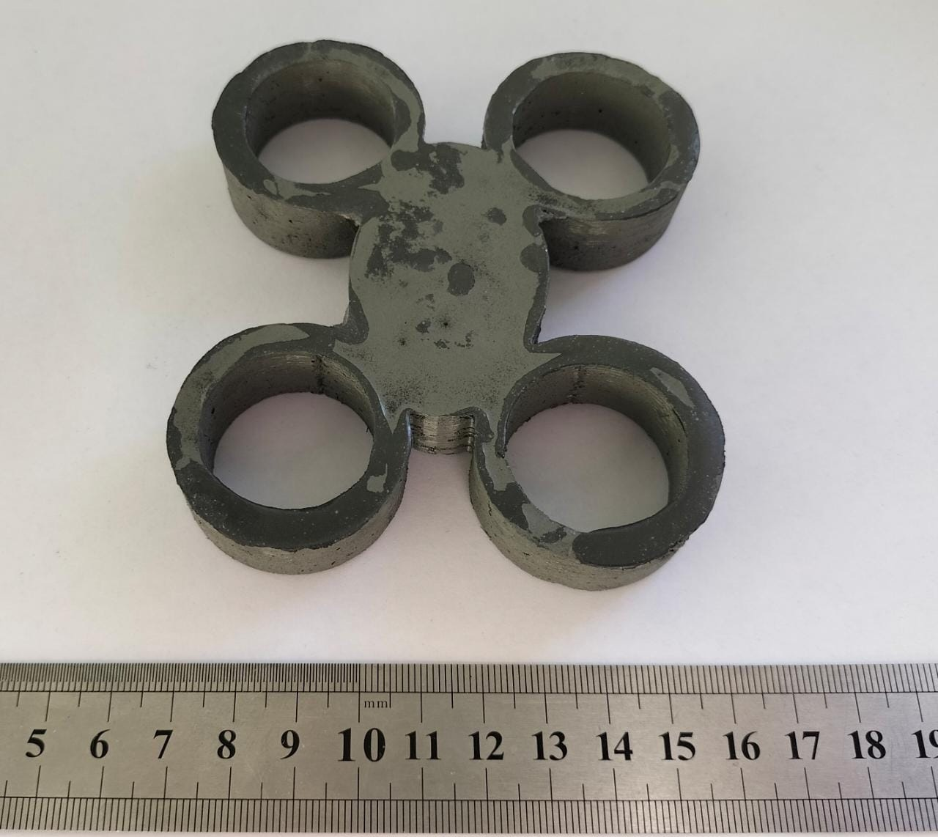
Услуга - 3D печать полуфабрикатов, спекаемых в высокопрочные керамические изделия
Полуфабрикат, полученный на 3D принтере для спекания
в композиционный керамический материал
5
Notes:
Опционально для скоринга
Обязательна для питча

Slide 6
Сравнение с аналогами
Параметр | 3D печать SiC | 3D печать сплавом Ti6Al4V (TC4) | 3D печать нейлоном
Прочность на изгиб, Мпа | 300-450 | 500-900 | 50-60
Максимальная рабочая температура, ºC | 1450 | 1100 | <120
Изотропность | + | + | +
Твердость, HV | 1800-2000 | 800 | 90-100
Стоимость сырья, руб/кг | 1500 | 24 000 | 2200
6
Notes:
Опционально для скоринга
Обязательна для питча

Slide 7
Бизнес-модель
Полуфабрикат/
заготовка
Предприятие-клиент
Финишная механическа обработка
Готовая форма для литья/готовое изделие
ООО «НПО Аддитивные нанотехнологии»
7
Notes:
Опционально для скоринга
Обязательна для питча

Slide 8
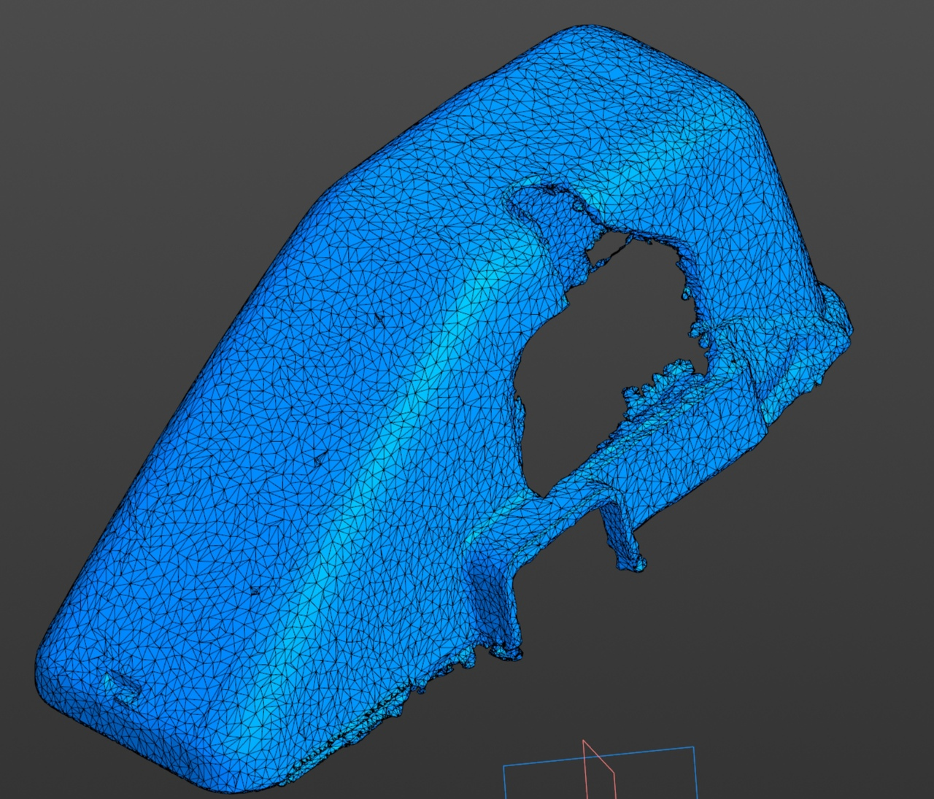
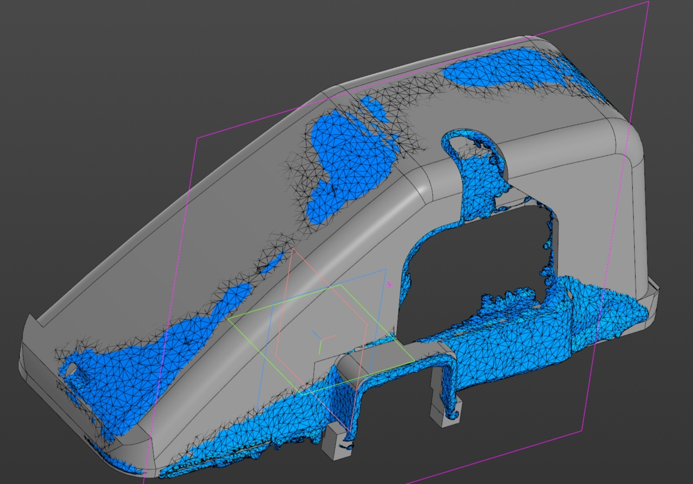
Этап выполнения НИОКР №1
Обратное проектирование
3D сканирование исходной детали
Разработка чертежа и 3D модели

Slide 9
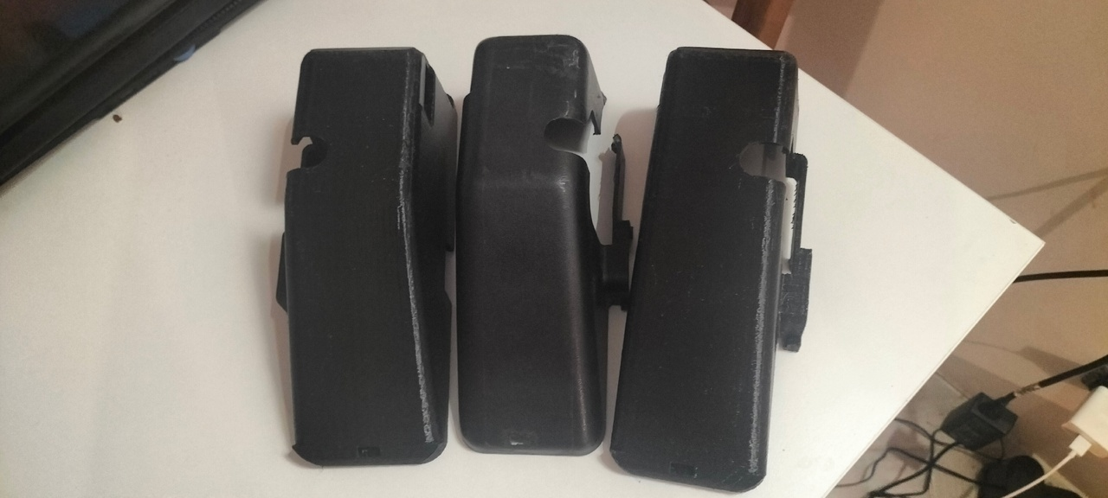
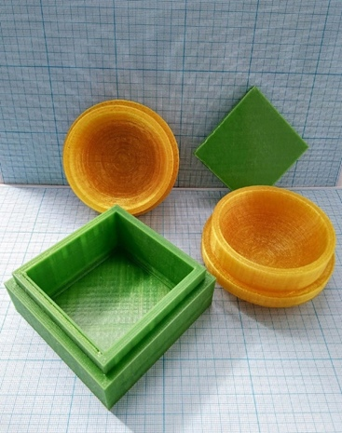
Этапы выполнения НИОКР №2
3D печать изделия или формы для литья
3D печать изделия
-копия, оригинал,
зеркальная копия
3D печать формы для литья
или прессования

Slide 10
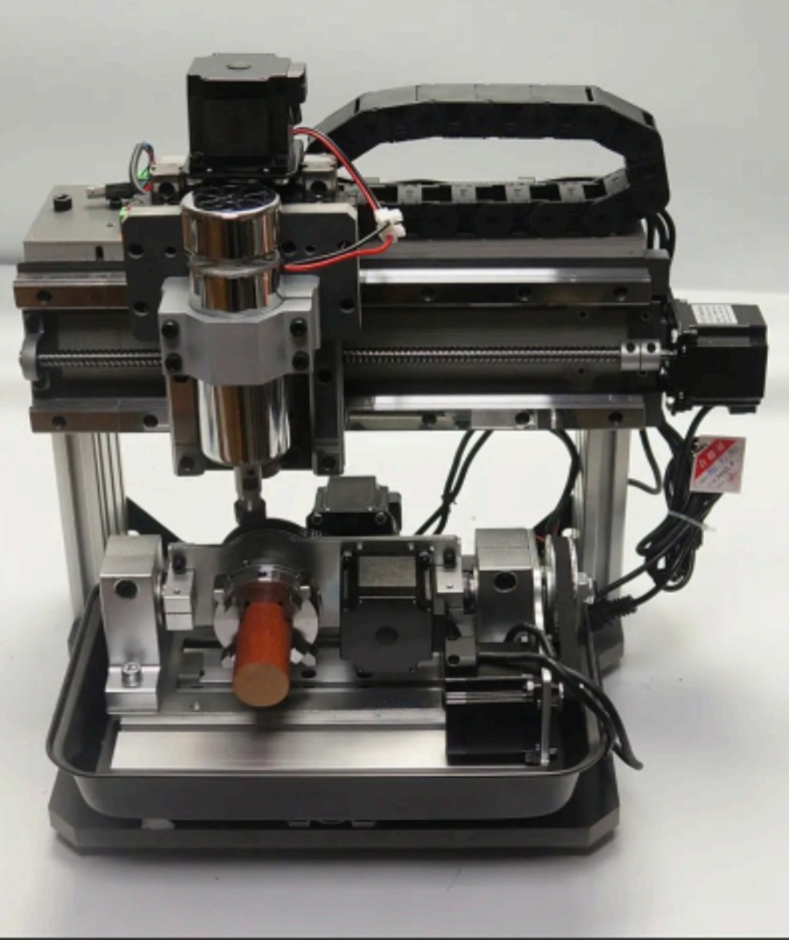
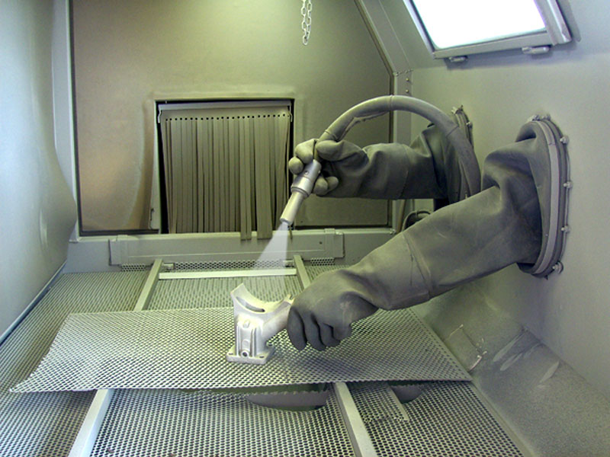
Этапы выполнения НИОКР №3*
Механическая обработка
Обработка на ЧПУ станке
Финишная обработка пескоструем или химически

Slide 11
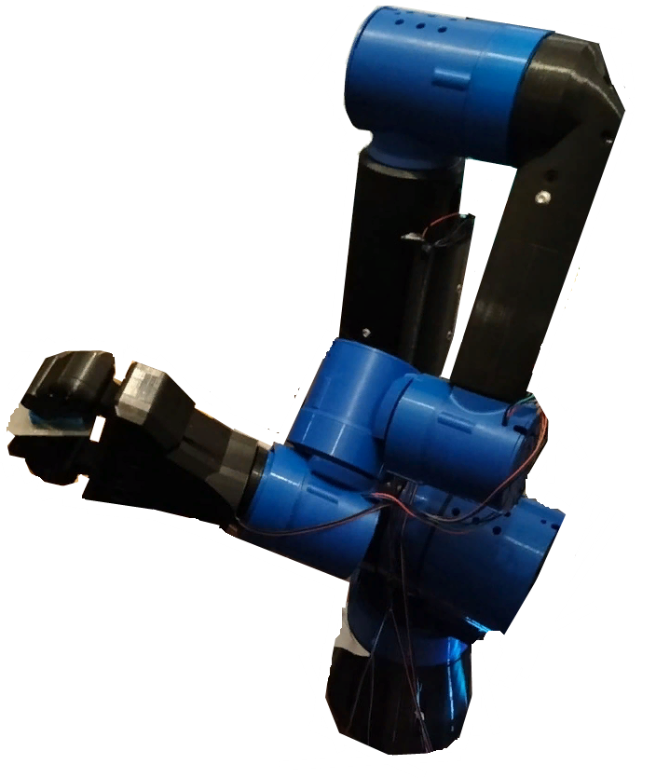
Наш опыт
3D печать форм для литья или прессования металлов/пластмасс
Апробация нового
материала
для 3D печати
3D печать изделий по аналогу или чертежу
Робот-манипулятор (140 см)
Формы для порошков
Сырцы на основе карбида кремния

Slide 12
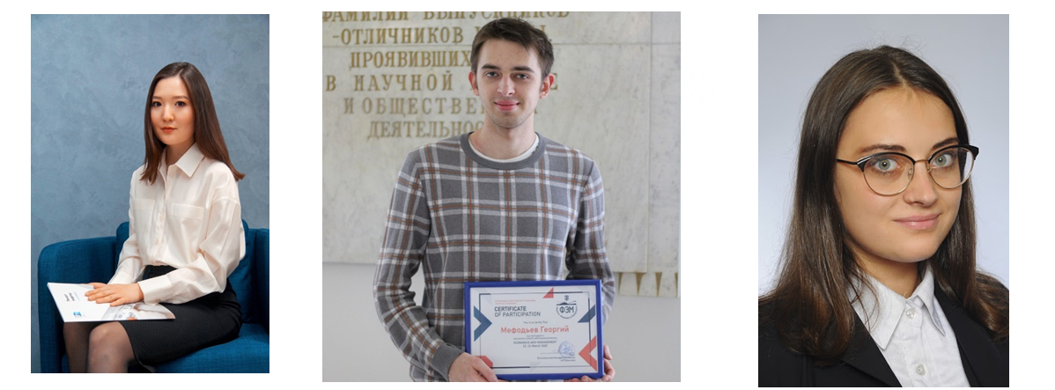
Наша команда
Наши консультанты
Марк Цукерберг
Ментор проекта
Васили Христорождественская
Ментор проекта
Ментор проекта
Байкова Туяра Викторовна
( Маркетинг и финансы)
Мефодьев Георгий
Александрович
(Инженер материаловед,
руководитель проекта)
Лядова Анна Александровна
(3D сканирование и моделирование)
12
Notes:
Обязательно для скоринга
Обязательна для питча

Slide 13
Запрос:
Ищем контакты предприятий/компаний из отрасли машиностроения, имеющих участок для механической обработки керамики и(или) тестирования износостойких изделий в:
-узлах трения;
-окислительной атмосфере;
-контакте с расплавами металлов/пластмасс;
-температуре свыше 1200^{о}С;
-радиации

Slide 14

Контакты
ООО «НПО Аддитивные нанотехнологии»
+7 953 375 80 16
chak198@mail.ru
Мефодьев Георгий Александрович
14
Notes:
Опционально для скоринга
Обязательна для питча

